Slide 1

به نام خدا
پروژه درس بازشناسی الگو
مدلسازی تنوعات محلی در کاربرد شناسایی گوینده
LOCAL VARIABILITY MODELING FOR TEXT-INDEPENDENT SPEAKER VERIFICATION, Odysee 2014.
تهیه کننده: شقایق رضا استاد: دکتر الماس گنج بهمن 93

Slide 2
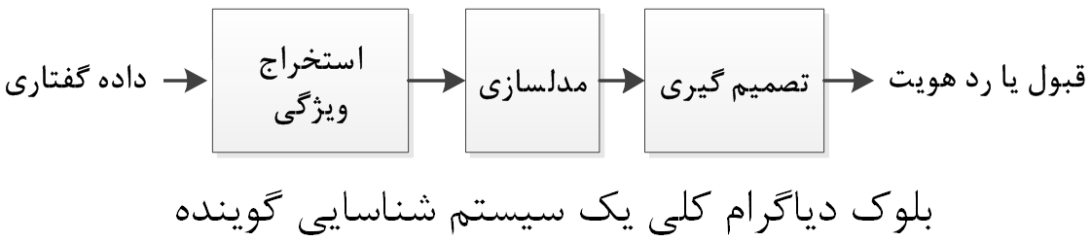
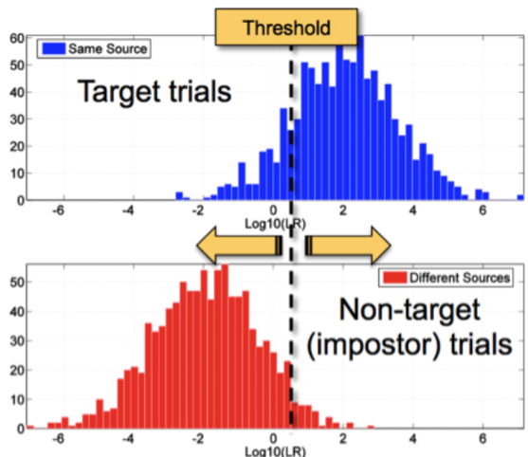
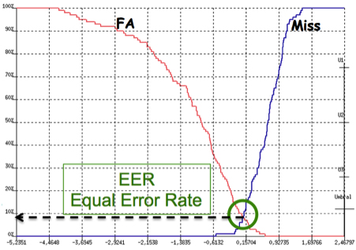
سیستم شناسایی گوینده

Slide 3
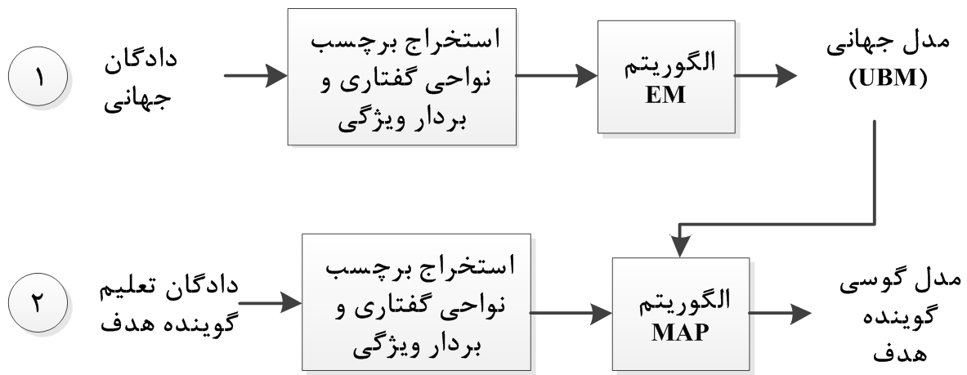
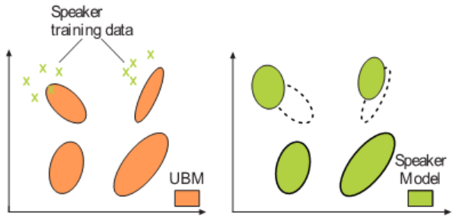
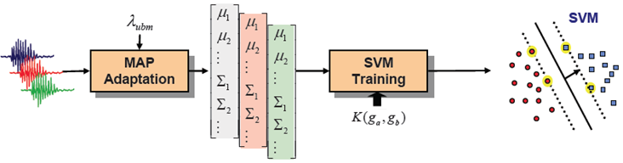
شناسایی گوینده به روش GMM-UBM
شناسایی گوینده به روش GSV-SVM

Slide 4
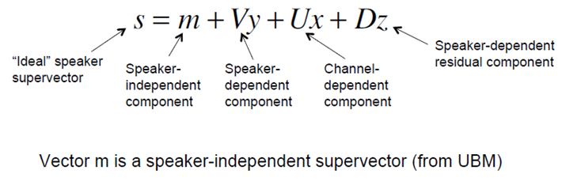
سیستم شناسایی گوینده JFA
[kenny 2007]
تجزیه ابر بردار گوسی به دو زیر فضای تنوعات گوینده و سایر تنوعات (شامل تنوع زبان، کانال و ...)
حذف تنوعات مزاحم و تصمیم گیری مناسب تر در زیر فضای گوینده

Slide 5

روش ivector
Dehak 2011
روشی بر پایه JFA ← زیر فضای تنوعات کلی
نگاشت ابر بردارهای گوسی به زیر فضایی شامل کلیه تنوعات
بردار تولید شده در زیر فضای تنوعات کلی ← بردار شناسایی (ivector)
ویژگی ivector ← بعد کم و طول ثابت ← روش استخراج ویژگی
یک روش تجزیه عوامل به هدف کاهش بعد
رنک ماتریس T و بعد ivector خیلی کمتر از بعد ابربردار میانگین
مزیت: امکان اجرای راحت تر روشهای جبرانسازی LDA، WCCN، PLDA و ...
روشی احتمالاتی در مقابل روش غیر احتمالاتی PCA برای تخمین میانگین و کوواریانس پسین متغیرهای پنهان

Slide 6
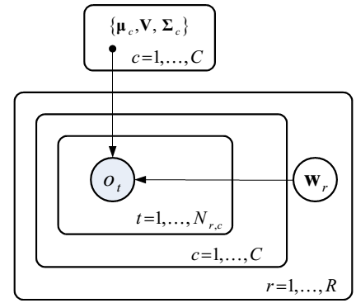

روش مدلسازی تنوعات کلی (TVM)
C تعداد مولفه های گوسی
cµ و c∑ بردارهای میانگین و کوواریانس گوسی cام
دایره های توپر مشاهدات بردارهای ویژگی صوتی (ot)
Nrc تعداد بردارهای مشاهده از گوسی c ام در داده r ام
R تعداد کل دادگان
جعبه بیرونی تر نشان می دهد که همین پروسه برای سایر مولفه های گوسی روی تمامی بردارهای مشاهده شده اجرا می شود.

Slide 7
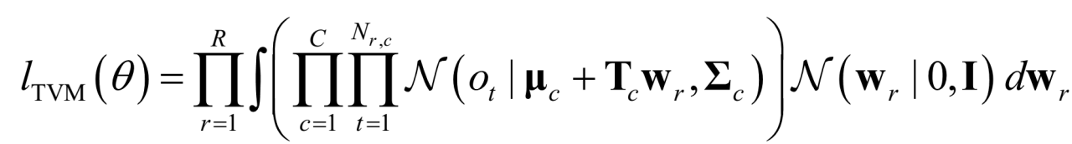


یکی از مهمترین ویژگیهای مدل تنوعات کلی (TVM) و تجزیه توام عوامل (JFA) تساوی توزیع مشاهدات برای هر متغیر پنهان در فریمها و گوسیهای مختلف است.
نمایش wr خارج از دو جعبه مربوط به مشاهدات و گوسی ها
حذف اندیس گوسی c ام از متغیر پنهان wr در نگارش ریاضی
پارامتر θ پارامترهای مجهول مدل
بردارهای میانگین و ماتریسهای کوواریانس←مدل UBM (نیاز به تخمین نیست)
علت یکسان فرض کردن متغیر پنهان به ازای گوسیهای مختلف ← یکسان بودن کانال و گوینده هر فایل گفتاری
در مدل TVM تابع درستنمایی به صورت زیر با توجه به مدل گرافیکی نمایش داده شده نوشته می شود:
در رابطه تابع درستنمایی مدل TVM فرض بر این است که تعلق هر فریم به مولفه های گوسی معلوم است.
در عمل این اطلاعات را در مدل با محاسبه آمارگان مرتبه صفر و یک استخراج شده از مدل UBM
در این رابطه احتمال تعلق فریم yt به گوسی c ام است.

Slide 8
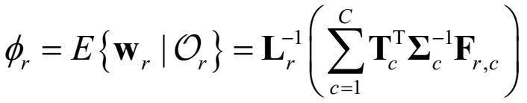
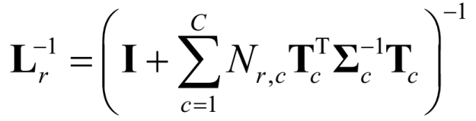
روش مدلسازی تنوعات کلی (TVM)
بردار ivector استخراج شده از این داده را میانگین پسین متغیر پنهان wr در نظر می گیریم. با این فرض فرمول محاسبه ivector به صورت زیر است:
میانگین پسین
واریانس پسین
در این روابط Nr,c و Fr,c آمارگان مرتبه صفر و یک گوسی c ام است.
در اینجا میانگین و کوواریانس پسین با جمع روی C مخلوط گوسی و wr مشترک (به دلیل یکسان فرض کردن اثر کانال و گوینده در تمام مولفه های گوسی) برای تمام مولفه های گوسی بدست آمده است.
اگر F را بعد فضای ویژگی و J را بعد زیر فضای تنوعات کلی در نظر بگیریم، ماتریس T ماتریسی CF×J بعدی است که دارای C زیر ماتریس F×J بعدی است.

Slide 9
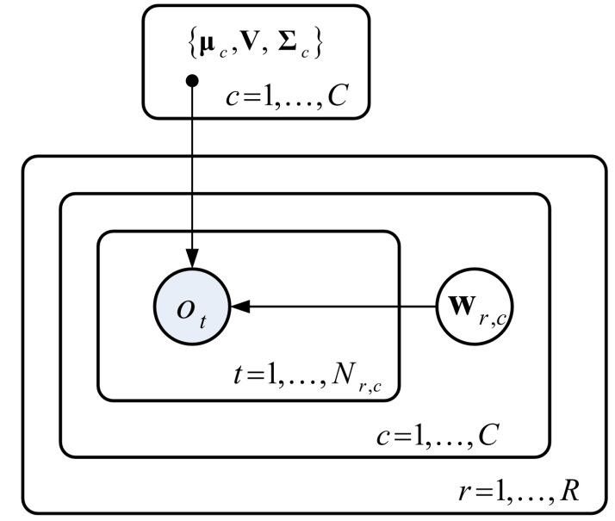

روش مدلسازی تنوعات محلی (LVM)
هدف این روش: استخراج عوامل مربوط به تنوعات محلی مرتبط با هر گوسی در فضای صوتی
فرض که هر مولفه از مدل UBM به یک آوا (یا شبه آوا) مرتبط است.
تغییر محل اتصال از متغیرهای پنهان به ماتریس نگاشت مولفه­های گوسی
دو تغییر اعمال شده در مدل TVM:
اول حذف یکسان بودن متغیر پنهان برای گوسیهای مختلف
دوم یکسان فرض کردن ماتریس نگاشت در مولفه های گوسی
دایره بیانگر متغیر پنهان در این شکل درون جعبه مستطیلی دوم قرار گرفته است.

Slide 10


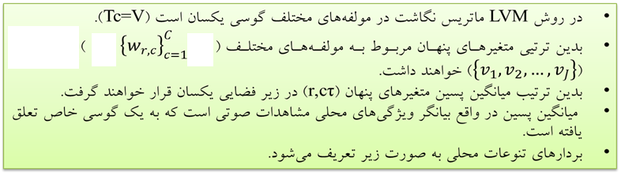

با توجه به اینکه هر مولفه گوسی متغیر پنهانی جداگانه دارد، توزیع پسین به طور جداگانه تخمین زده می شود. می توان نشان داد که متغیرهای پنهان توزیع پسینی نرمال با میانگین و کوواریانس زیر دارند:
در نتیجه بردار تنوعات jρ بیانگر اطلاعات صوتی دریافت شده از C مولفه گوسی با نگاشت بر محور vj است. پس از آنجا که هر مولفه گوسی را مرتبط با اطلاعات آوایی متفاوتی در نظر گرفته­ایم، بردار تنوعات محلی (jρ) بیانگر کل اطلاعات آوایی در جهتی خاص است.

Slide 11





استخراج ماتریس نگاشت به دلیل اتصال اضافی پارامترهای فرض شده در روش LVM نسبت به روش TVM مشکل تر است.
بدین دلیل پارامترهای مدل با استفاده از الگوریتم تکراری EM برای بهنیه­سازی تابع درست نمایی بدست میآید.
بدین منظور به جای عبارت درست نمایی تابع کمکی زیر بیشینه می­شود:
با صفر قرار دادن مشتقات داریم:
برای محاسبه V و ساده سازی عبارات ماتریس کوواریانس (_{c}∑) قطری فرض شده است. با این فرض ماتریس V به صورت زیر محاسبه می شود
روابط فوق مرحله M الگوریتم EM را تشکیل می دهد.

Slide 12

روش PLDA
در روش PLDA، بردار ivector (w) به صورت زیر مدل می شود:
در این رابطه m بردار میانگین ivector ها، y و z به ترتیب بردارهای تصادفی مربوط به تنوعات گوینده و کانال است. این دو بردار مستقل با توزیع نرمال در نظر گرفته می شود. تنوعات گوینده با V و تنوعات کانال با D مدل شده است.
برای امتیازدهی دو ivector (wj و wi) نسبت LLR یکسان بودن گویندگان دو بردار بر متفاوت بودن گویندگان دو بردار به صورت زیر بدست می آید. این نسبت به عنوان امتیاز نهایی مورد استفاده قرار می گیرد:

Slide 13
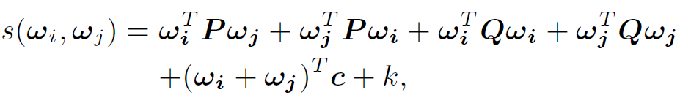
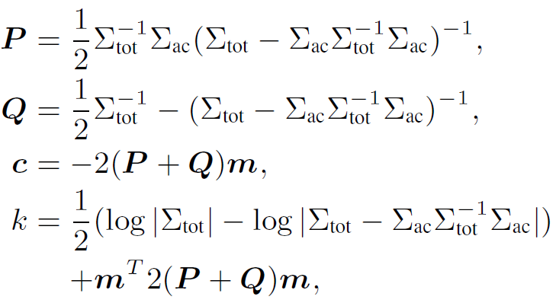
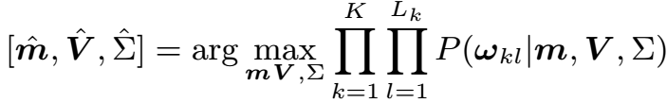
روش PLDA
این رابطه حل بسته­ای به زیر مقابل دارد:
پارامترهای مدل PLDA تولید کننده (m، Vو ∑) با استفاده از روش بیشینه کردن درستنمایی (ML) بهینه می شود:

Slide 14

PLDA برای امتیازدهی روش LVM
در روش LVM تعداد J بردار تنوعات محلی برای هر فایل گفتاری بدست می آید.
ابتدا روی دادگان تعلیم PLDA تعداد J مدل PLDA مجزا تعلیم داده می شود. در مرحله تست نیز از هر داده تست J، بردار تنوعات محلی استخراج و J عدد مدل PLDA و J بردار امتیاز بدست می آید.
متوسط این J امتیاز به عنوان امتیاز نهایی در نظر گرفته شده است.
بر اساس مدل PLDA برای بردار تنوعات محلی jρ چگالی زیر در نظر گرفته می شود:
در این رابطه jµ میانگین کلی بردار تنوعات محلی j ام و ماتریسهای Fj و Gj ماتریسهای نگاشت به زیر فضای گوینده و کانال و j∑ ماتریس تنوعات باقیمانده است. بنابراین پارامترهای PLDA عبارتند از:

Slide 15
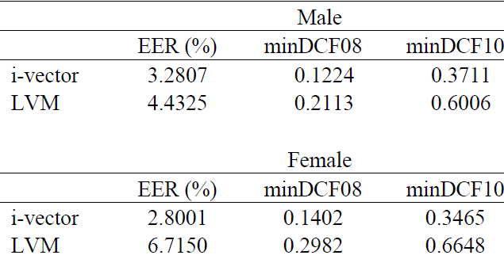
دادگان و آزمایش مقاله
آزمایشهای مقاله روی دادگان NIST2008 و NIST2010 انجام شده است.
از معیار خطای CDET و EER استفاده شده است.
بردار ویژگی استخراجی MFCC با بعد 57 است.
تعداد مولفه های گوسی 512 و بعد زیر فضای روش TVM برابر 400 و روش LVM برابر 57 در نظر گرفته شده است.
در جدول زیر نتایج آزمایشهای مقاله مرجع به تفکیک برای دو جنس زن و مرد آورده شده است:

Slide 16
دادگان
برای پیاده سازی آزمایشات از دادگان NIST2004 استفاده شده است. این دادگان شامل 296 گوینده مختلف و به زبان انگلیسی است. دادگان تلفنی است و از هر گوینده حداقل 8 داده با طول پنج دقیقه موجود است.
دادگان تعلیم مدل UBM: از حدود 85 گوینده (و در مجموع 850 فایل) برای تعلیم مدل گوسی جهانی استفاده شده است. همانطور که در زیر بخشهای قبل عنوان شد از پارامترهای این مدل در مرحله استخراج آمارگان مرحله صفر و یک برای استخراج زیر فضای تنوعات کلی و محلی استفاده می شود.
دادگان تعلیم مدل PLDA: از 200 گوینده از دادگان NIST2004 برای تعلیم مدل PLDA استفاده شده است. مدل PLDA برای تعلیم توزیع ivector ها و جداسازی زیر فضای تنوعات ناخواسته استفاده می شود و برای تعلیم آن نیاز به دادگانی با تعداد گوینده زیاد و از هر گوینده چندین نمونه فایل است.

Slide 17
دادگان
دادگان تعلیم و تست مدل گویندگان هدف: ده گوینده مختلف از این مجموعه داده به عنوان گویندگان هدف در نظر گرفته شده است. از هر گوینده یک داده برای تعلیم و هفت داده دیگر برای تست در نظر گرفته شده است. دادگان تست گویندگان هدف دادگانی است که سیستم شناسایی گوینده در بهترین حالت باید کلیه آنها را قبول کند (تشخیص هویت دهد).
دادگان غیر هدف: تعداد 200 فایل از دادگان NIST2003 به زبان انگلیسی به عنوان دادگان غیر هدف در نظر گرفته شده است. دادگان غیر هدف دادگانی است که سیستم شناسایی گوینده باید در بهتری حالت کلیه آنها را رد کند.

Slide 18
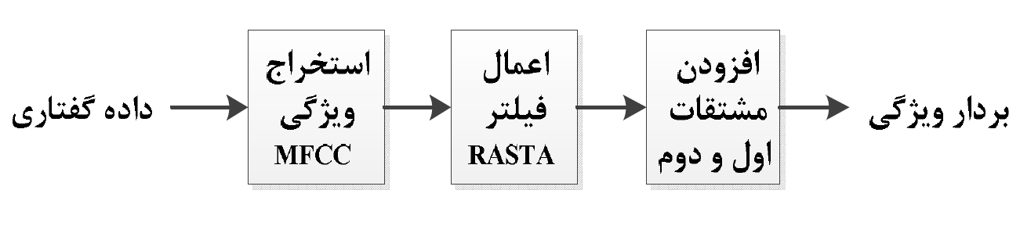
مراحل پیاده سازی
مرحله 1: استخراج ویژگی:
مرحله اول استخراج ویژگی از هر فایل گفتاری است. از هر 10 میلی ثانیه از هر فایل گفتاری یک بردار ویژگی MFCC 13 بعدی به همراه مشتقات اول و دوم آن استخراج شده است. برای بهبود این ویژگیها روشهای نرمالیزه کردن بردار ویژگی چون نرمالیزه کردن به میانگین (CMN)، نرمالیزه کردن به واریانس (CVN) و فیلتر کردن رستا (RASTA) اعمال شده است. این بخش تسط برنامه MFCC.exe انجام می شود.
مرحله 2: استخراج برچسب نواحی گفتاری:
از هر فایل گفتاری باید بخشهای بدون اطلاعات گوینده (سکوت) حذف شود. از این رو از یک برنامه تشخیص نواحی گفتاری که برمبنای انرژی گفتار کار می کند استفاده شده است. برای اجرای این بخش از برنامه VAD.exe استفاده شده است.

Slide 19
مراحل پیاده سازی
مرحله 3: تعلیم مدل گوسی جهانی (UBM)
با استفاده از ویژگیها و برچسبهای استخراج شده از دادگان اختصاص یافته برای تعلیم مدل جهانی یک مدل مخلوط گوسی با 512 مولفه تعلیم داده می شود. این بخش با استفاده از جعبه­ابزار ALIZE و با استفاده از زیر برنامه TrainWorld.exe انجام شده است.
مرحله 4: استخراج آمارگان مرتبه صفر و یک
در هر دو روش TVM و LVM ابتدا از هر داده گفتاری آمارگان مرتبه صفر و یک استخراج می شود. این آمارگان بعدا در مرحله استخراج تنوعات مورد استفاده قرار می گیرد. این بخش با استفاده از زیر برنامه make_suf_state_enroll.m انجام می­شود.
مرحله 5: استخراج ماتریس نگاشت
در هر دو روش TVM و LVM استخراج ماتریس نگاشت توسط الگوریتم تکراری EM انجام می شود. البته جزئیات روابط متفاوت است. در روش TVM این بخش توسط زیر برنامه estimate_y_and_v.m انجام می شود. در روش LVM این بخش توسط زیر برنامه estimate_T.m انجام می شود.

Slide 20
مراحل پیاده سازی
مرحله 6: استخراج بردار تنوعات
پس از تعلیم ماتریس نگاشت در روش TVM از هر داده یک بردار تنوعات استخراج می شود. این کار با استفاده از همان زیر برنامه استخراج ماتریس نگاشت یعنی estimate_y_and_v.m صورت می گیرد. در روش LVM ماتریس تنوعات داریم زیرا برای هر یک از J زیرفضا یک بردار C بعدی (C تعداد مولفه های گوسی) بدست می آوریم. تعداد J عدد بردار تنوعات روش LVM با استفاده از زیر برنامه estimateLVM.m انجام می شود.
برای پیاده سازی روش TVM از کدهای پژوهشگاه Idiap کشور سوئیس استفاده شده است که به طور رایگان قابل دانلود است [http://www.idiap.ch/software/bob].

Slide 21
مراحل پیاده سازی
برای اجرای روش LVM زیر برنامه های مختلفی نوشته شده است.
این زیر برنامه آمارگان N و F و پارامترهای میانگین و واریانس مدل گوسی را گرفته و به برنامه استخراج مدل LVM می دهد.
[vLVM,CSV,J]=Train_LVMmatrix(pathstates,IvectorSvmpath,J)
این زیر برنامه با گرفتن آمارگان و ماتریس کوواریانس گوسی و بعد زیر فضا برای هر گوسی (J) مدل LVM را تعلیم می دهد.
vLVM=estimate_yv_LVM(F, N,CSV,J)
این زیر برنامه با گرفتن آمارگان و ماتریس کوواریانس گوسی بردار تنوعات محلی را از هر داده گفتاری استخراج می کند.
y=estimateLvector(N,F,vLVM,CSV,J)
این زیر برنامه برای هر یک از بردارهای تنوعات محلی (Lvector) مدل PLDA را تعلیم می دهد.
PLDAModel=TrainPLDA_LVM(DataPLDA,classTest,N_ITER,Ny,Nx)

Slide 22
مراحل پیاده سازی
مرحله 7: تعلیم مدل PLDA
برای تعلیم مدل PLDA در هر دو روش TVM و LVM ابتدا از کلیه دادگان تعلیم PLDA، بردار تنوعات استخراج می شود. سپس این دادگان به برنامه PLDA_Train.m داده شده و مدل PLDA بدست می آید. فقط در روش LVM این کار به تعداد J عدد بردار تنوعات محلی تکرار می شود و برای هر زیر فضا PLDA جداگانه تعلیم داده می شود.
برای اجرای روش PLDA از برنامه­های آقای Elder [Elder 2007] استفاده شده است که قابل دانلود از آدرس زیر است:
http://web4.cs.ucl.ac.uk/research/vis/pvl/index.php?option=com_content&view=article&id=108:plda-source-code&catid=49:downloads&Itemid=62

Slide 23
مراحل پیاده سازی
مرحله 8: اعمال روش PLDA
برای امتیازدهی داده تست ابتدا بردار تنوعات به هر یکی از دو روش TVM و LVM استخراج شده و به مدل PLDA تعلیم داده شده داده می شود. با استفاده از زیر برنامه PLDA_Verification.m یک مقدار امتیاز برای تعلق یا عدم تعلق دو بردار تنوع به یک گوینده محاسبه و به عنوان امتیاز داده تست به گوینده مورد نظر در نظر گرفته می شود.
مرحله 9: تصمیم گیری
برای محاسبه نقطه EER کلیه امتیازهای مربوط به دادگان تست گوینده هدف و دادگان تست غیر هدف به مدل گوینده هدف به زیر برنامه ThersholdFinding.m داده شده و ترشولدی بهینه برای قبول یا رد امتیاز بدست می آید. این ترشولد در محلی تنظیم می شود که FA و FR سیستم تقریبا یکسان باشد

Slide 24
شرایط آزمایش
در هر دو روش TVM و LVM از هر فایل گفتاری یک بردار ویژگی 13 بعدی MFCC به همراه مشتقات اول و دوم آن (در مجموع 39 بعد) استخراج شده است.
مدل گوسی جهانی (UBM) با 256 مولفه تعلیم یافته است.
بعد زیر فضای تنوعات کلی (بردار ivector) در روش TVM برابر 100 و بعد زیر فضای تنوعات محلی در روش LVM برابر 50 در نظر گرفته شده است.
معیار خطا بر حسب خطای EER گزارش شده است.
خطای EER محلی است که FA (دادگان غیر هدفی که هدف تشخیص داده شده) و FR (دادگان هدفی که رد شده) برابر است. خطای EER جمع این دو مقدار تقسیم بر دو است.
در این گزارش برای هر یک از ده گوینده هدف خطای EER به طور مجزا محاسبه و متوسط آنها به عنوان معیار مقایسه نتایج در نظر گرفته شده است.

Slide 25
نتایج
گوینده هدف | EER به روش TVM-PLDA | EER به روش LVM-PLDA
گوینده 1 | 5.16 | 11.62
گوینده 2 | 13.41 | 17.56
گوینده 3 | 0.46 | 2.21
گوینده 4 | 9.58 | 14.36
گوینده 5 | 4.79 | 6.78
گوینده 6 | 4.74 | 9.46
گوینده 7 | 4.94 | 7.35
گوینده 8 | 5.21 | 7.21
گوینده 9 | 4.77 | 8.69
گوینده 10 | 6.19 | 10.41
متوسط خطای گویندگان هدف | 5.93 | 9.56

Slide 26
مراجع
[1] Chen, L., Lee, K., Ma, B., Gue, W., Li, H., Dai, L., Local Variability Modeling For Text-independent Speaker Verification, Odysee 2014.
[2] D., Reynolds, T., Quatieri and R., Dunn, “Speaker Verification Using Adapted Gausiian Mixture Models”, Digital Signal Processing, 2000.
[3] P. Kenny, G. Boulianne, P. Ouellet and P. Dumouchel, “Speaker and session variability in GMM-Based speaker verification,” IEEE Trans. Audio Speech and Language Processing, vol. 15, no. 4, pp. 1448-1460, May 2007.
[4] N. Dehak, P. Kenny, R. Dehak, P. Dumouchel, and P. Ouellet, “Front-end factor analysis for speaker verification,” IEEE Trans. Audio Speech and Language Processing, vol. 19, no. 4, pp. 788-798, May 2011.
[5] Johan Rohdin, Sangeeta Biswas and Koichi Shinoda, “Discriminative PLDA training with application-specific loss functions for speaker verification”, odysee 2014
[6] P. Kenny, “Bayesian Speaker Verification With Heavy Tailed Priors,” in Odyssey. ISCA, 2010.

